Slide 1
Алгоритм Оценки Рисков Развития Глаукомы
Медицинский Центр АИЛАЗ
Аверьянова О.С. к.м.н. ; Ковалев А.И. к.м.н.
Киев 2010

Slide 2
На Земле в 2000 году: около 67 млн.человек, страдающих глаукомой их число может удвоиться к 2030году.
Прогноз:
в 2010 году количество больных глаукомой в мире составит 100 млн. человек,
а количество слепых в следствие глаукомы составит 12.3 млн.человек.
В Украине на каждую 1.000 профилактически осмотренных людей у 8 человек выявляется глаукома.

Slide 3
Количество официально зарегистрированных глаукомой больных в т.ч. впервые выявленных.
В структуре первичной инвалидности по зрению глаукома с 2004 по 2007 годы переместилась с четвёртой на вторую позицию и продолжает расти.
При этом надо отметить, что это преимущественно инвалиды 2-й и 1-й групп.
Год | Общее кол-во больных | На 100тыс. взрослого населения | Впервые выявленных больных | На 100тыс. Взрослого населения
2001 | 150385 | 370.3 | 19069 | 47.0
2006 | 196508 | 517.8 | 24749 | 65.2
2008 | 214402 | 566.2 | 25808 | 68.2

Slide 4
Учитывая общую тенденцию роста заболеваемости можно предполагать, что к концу 2010 года в Украине будет зарегистрировано более 220.000 больных глаукомой.

Slide 5
Одна из причин поздней выявляемости глаукомы является
отсутствие чёткого алгоритма расчётов рисков возникновения глаукомы и
рекомендаций по частоте профилактических осмотров и объёмах обследований.

Slide 6
Использованные данные:
Blue Mountains Eye Study 1996
Barbados Study 1998
Ocular Hypertantion Treatment Stady (OHTS) 1999– Балтиморский Университет
Rotterdam Study 2000
Early Manifest Glaucoma Trail (EMGT)2001

Slide 7
Менее 30% пациентов с ранней глаукомой имеют прогресс в течение 5 лет, если ВГД снижено на 25%
Приблизительно до 15.5мм Hg!

Slide 8
Что является факторами риска развития глаукомы?
Абсолютные факторы риска:
ВГД выше 26мм. Hg
Возраст
Фамильная история
Раса
Состояние зрительного нерва
Толщина роговицы менее 555мкм

Slide 9
Относительные факторы риска:
Высокая близорукость
Диабет
Гипертензия и периферический вазоспазм
Травмы глаза
Другие факторы риска:
Приём стероидов
Мигрени
Ночное апное – гипоксия
Мужчины

Slide 10
ВГД Зоны нормы:
Высокая норма | 23-26 мм Hg | 6.5% людей
Средняя норма | 19-22 мм Hg | 72% людей
Низкая норма | ≤ 18 мм Hg | 20% людей

Slide 11
ВГД 20мм Hg и ниже у 72% мужчин и 70% женщин!
Кроме того разброс ВГД не более 6 мм ( от4 до 6 мм -11% до 3 мм – 89%)
Вероятность глаукомы с ВГД ≥ 22 в 8.6 раза больше, чем при ВГД≤ 21 мм Hg

Slide 12
Патогенез глаукомы включает два механизма– гемодинамический и гидродинамический
Возраст
Гидродинамический – дренажная система глаза
Ленс индуцированное нарушение гидродинамики за счёт и факотопических и факоморфических элементов ( возрастные изменения хрусталика)
Гемодинамический
-сужение сосудов
- уменьшение кровотока
- нарушение ауторегуляции сосудов

Slide 13
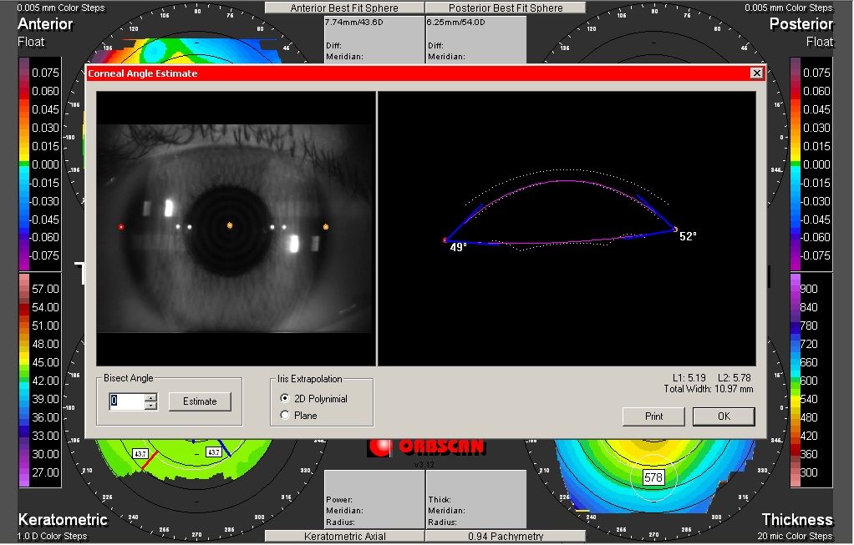
Пример 2: Возраст:
Угол П/К Молодого Человека (23 года)

Slide 14
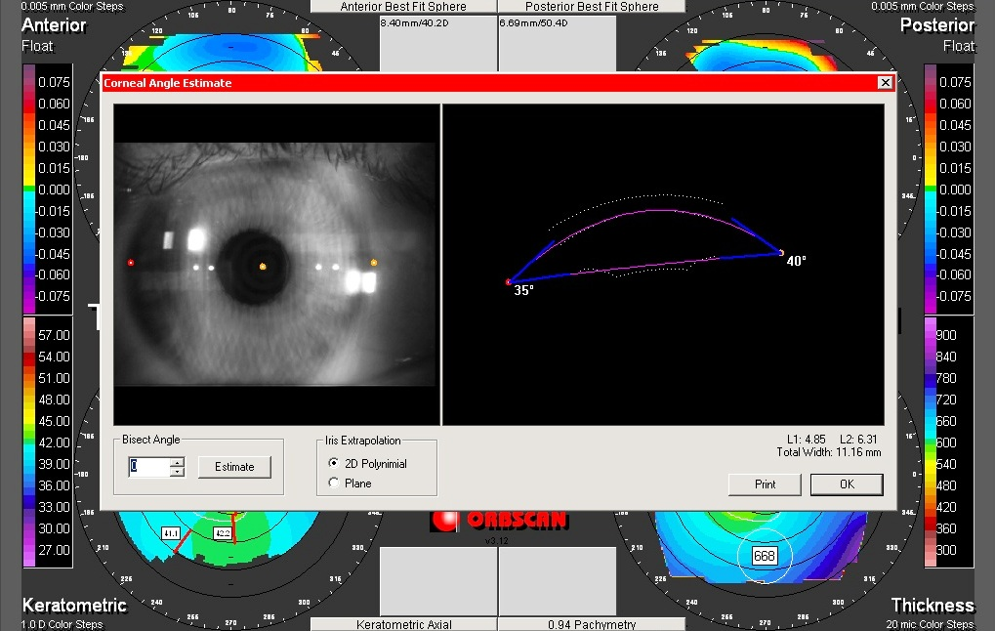
Угол П/К Человека 60 лет

Slide 15
23 года
60 лет

Slide 16
Фамильная история
Раса
наличие глаукомы в братьев и сестёр повышает риск появления глаукомы в 3.7 раза!
у негров ( в 4 раза выше риск развития глаукомы и в 6 раз выше риск слепоты).

Slide 17
Состояние зрительного нерва
Толщина роговицы менее 555мкм
Экскавация более 0.4 и асимметрия
в 3 раза повышает риск развития глаукомы

Slide 18
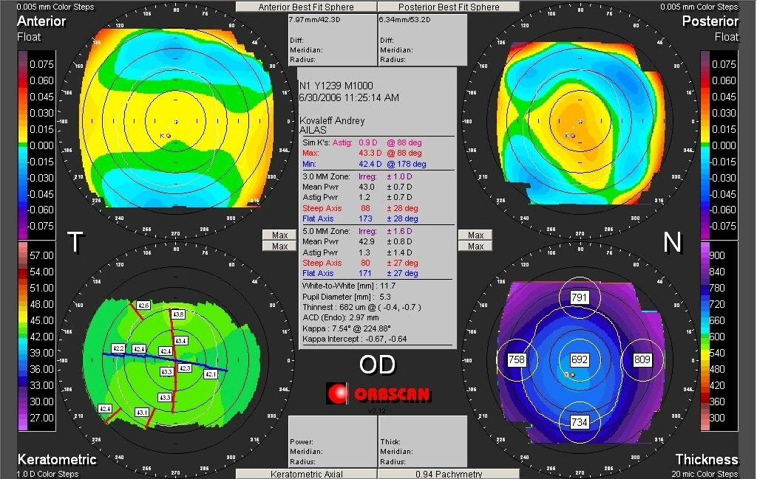
Пример1: Толщина Роговицы:
Толстая Роговица

Slide 19
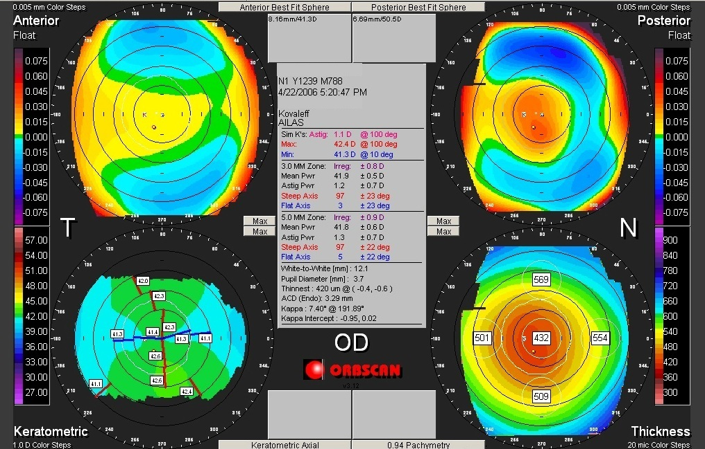
Тонкая Роговица

Slide 20
Относительные факторы риска:
Высокая близорукость
Диабет
для средней и высокой степени риски выше в 2 -3 раза
входит в группу риска из-за повышенной частоты эксфолиативного синдрома

Slide 21
Артериальная гипертензия
очень важно перфузионное давление:
разница диастолического и ВГД :
в норме не менее 56мм
Разница менее 55 - риск развития ПОУГ!!

Slide 22
Вазоспазм:
Вазоспазм снижает толерантность ДЗН к давлению и ускоряет апоптоз

Slide 23
Механизм: «как это всё происходит»
Стаз
Гипоксия
Выброс Адреналина
Ишемия
Вазоспазм
Активация Анаэробного Гликолиза
Дестабилизация Клеточных Мембран
Дисфункция Эндотелия Сосудов
Глютамат (накопление Са⁺ в клетках)
Возбуждение Глии: «Эксайт-Эффект»
Эндотелиин 1
Свободные Радикалы (окись азота)
АПОПТОЗ

Slide 24
Анкета для пациента
Фактор риска | Категория | Баллы
Ваш возраст | ≤ 50 лет 50 -64 65 -74 ≥75 | 0 1 2 3
Фамильная история (глаукома у родственников) | Нет глаукомы ни у кого Глаукома у родителей Глаукома у братьев, сестёр | 0 1 2
Последний осмотр офтальмолога | ≤2-х лет назад 2 -5 лет назад Более 5 лет назад | 0 1 2
Уровень риска глаукомы
Высокий | 4 и более
Средний | 3
Низкий | 2 и менее
3

Slide 25
Дополнительные факторы риска (подчеркните)
Высокая близорукость
Диабет
Гипертензия
Травмы глаза
Другие:
Приём стероидов( гормональных препаратов)
Мигрень и вазоспазм ( холодные руки и ноги)
Мужчины
Ночные нарушения дыхания

Slide 26
БАЛЬНА СИСТЕМА ОЦІНЮВАННЯ ВІРОГІДНОСТІ РОЗВИТКУ ПВКГ
ПРОТЯГОМ 5 РОКІВ

Slide 28

Возраст –
3
ВГД –
1
Толщина Роговицы -
4
Экскавация –
2
Поле Зрения –
3
ВСЕГО –
13
13 Баллов = 33% риска
Рекомендованный Режим Контроля -
1 Раз в 3 месяца

Slide 29


Slide 30

www.ailas.com.ua
Спасибо за Внимание

